Slide 1
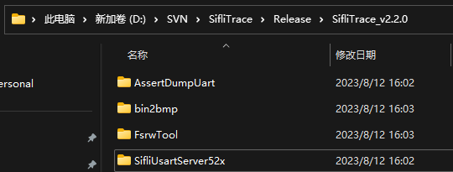
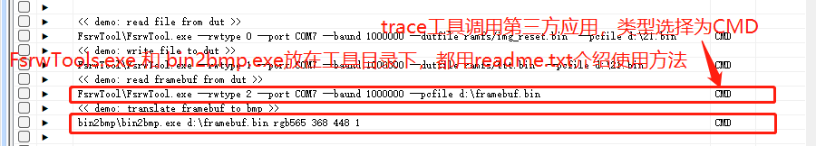
SifliTrace工具v2.2.0之后版本，将部分工具放到内部，方便调用
SifliTrace工具支持调用第三方应用，命令类型通过点击选择CMD即可。单次调用点击前面的黑色 三角 图标即可。循环调用请参考SifliTrace工具文档。
FrameBuffer导出转换在工具的发送窗口有示例命令，可仿照扩展使用。
FrameBuffer导出使用FsrwTool.exe实现，使用方法参考工具下面的readme.txt
FrameBuffer转换BMP使用bin2bmp.exe实现，使用方法参考工具下面的readme.txt

